Slide 1




API_ML_AI
期末项目：垃圾分分看
项目负责人：彭海晴

Slide 2
目录
01. 价值主张设计
02. 原型
03. API使用

Slide 3
背景&加值宣言
由于是初次实行垃圾分类，在手中的垃圾到底是个什么类型的垃圾的问题上，难倒了许多人。
基于现状，现将会使用垃圾分类识别api和图像主体检测api对现有的产品进行加值和优化。
主要：垃圾分类api
辅助：图像主体检测api
01
核心价值（最小可行性产品）
解决用户垃圾分类不准确、分类花费时间长的问题。
提供给用户快速识别垃圾类型的基础服务。

Slide 4
用户
正在进行垃圾分类的城市居民
01
用户痛点
痛点1
丢垃圾时不知如何正确分类。
痛点2
垃圾分类错误导致环卫工人在处理垃圾时需重新分类，增加环卫工人工作量。
痛点3
部分人不理解垃圾分类的必要性，给垃圾分类的普及与推行增加难度。

Slide 5
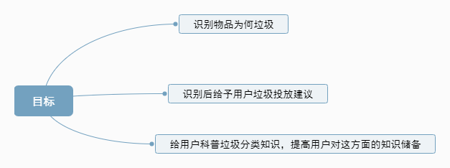
目标与需求列表
01

Slide 6
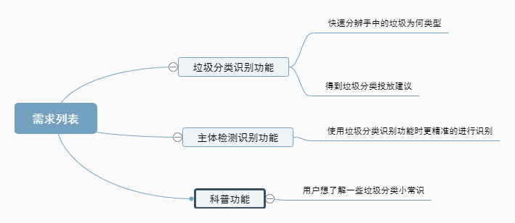
目标与需求列表
01

Slide 7
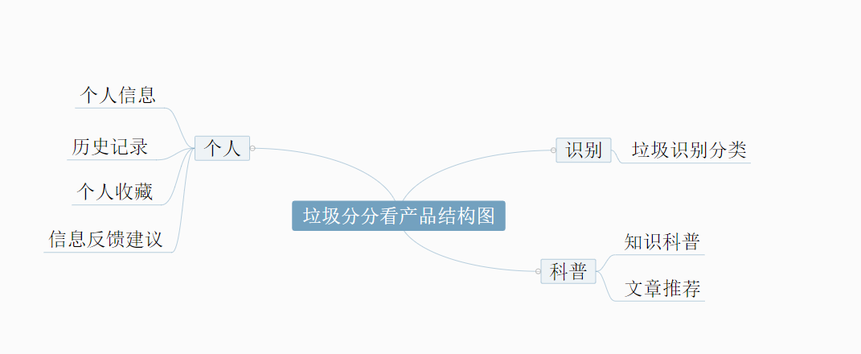
产品结构图
02

Slide 8
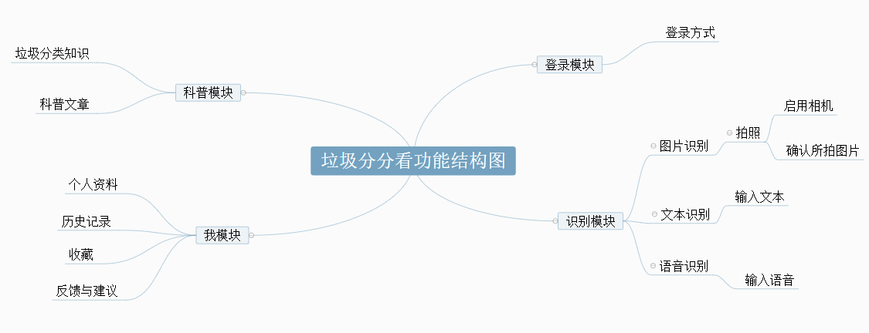
功能结构图
02

Slide 9
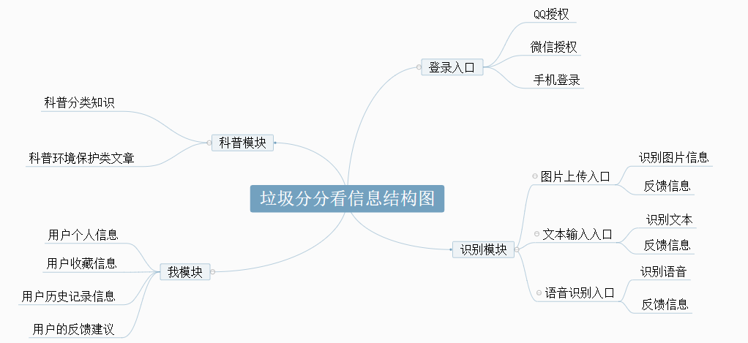
信息结构图
02

Slide 10
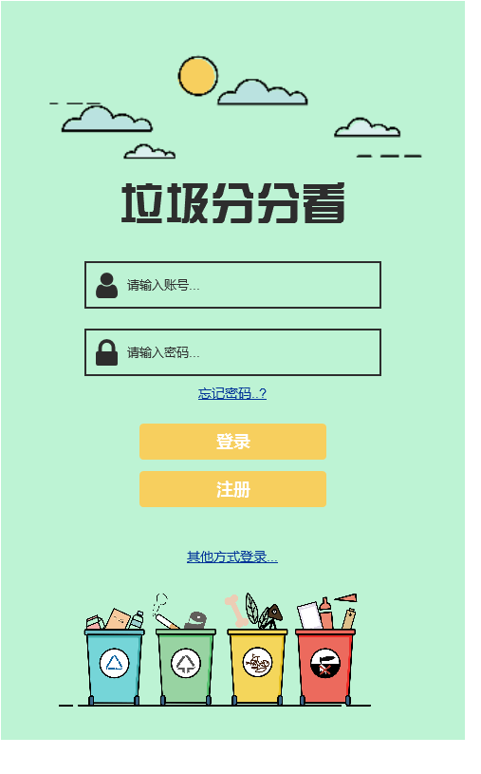
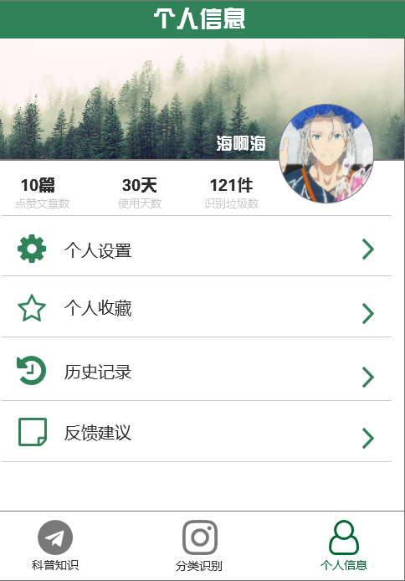
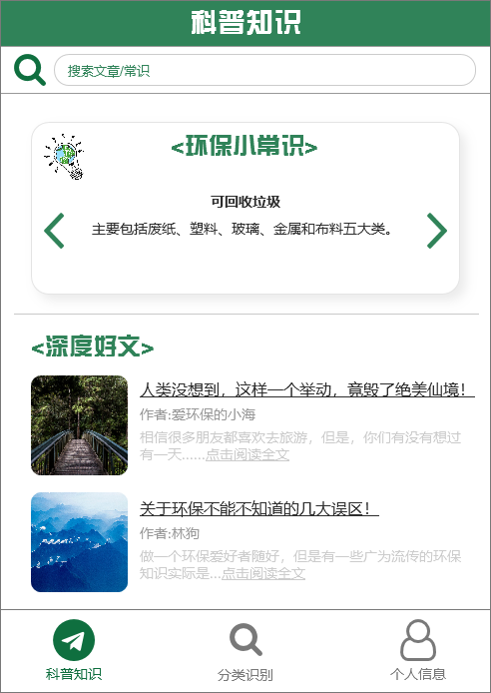
原型示意图
02

Slide 11
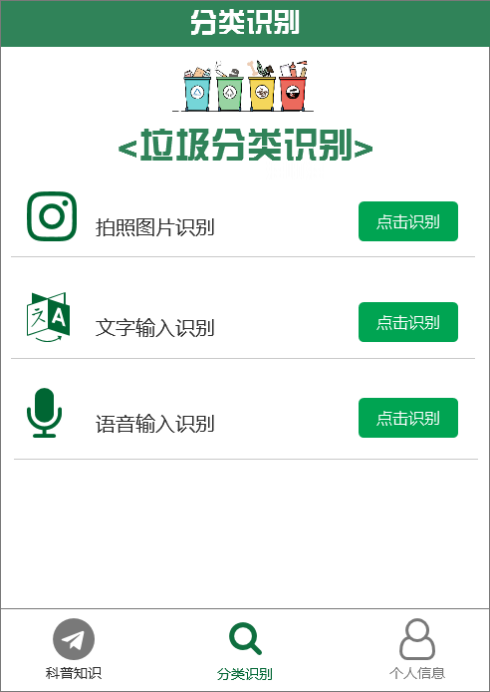
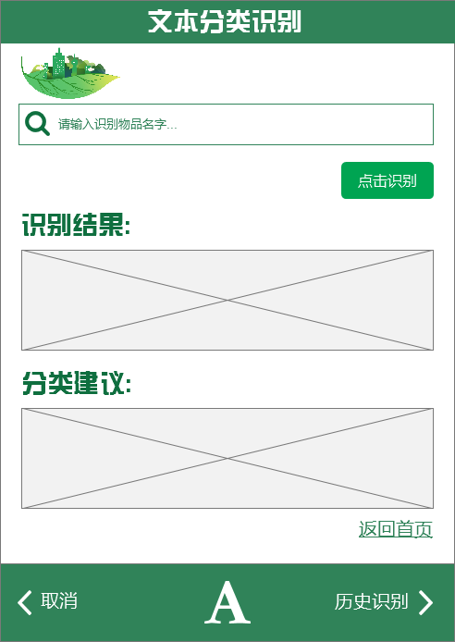
原型示意图
02

Slide 12
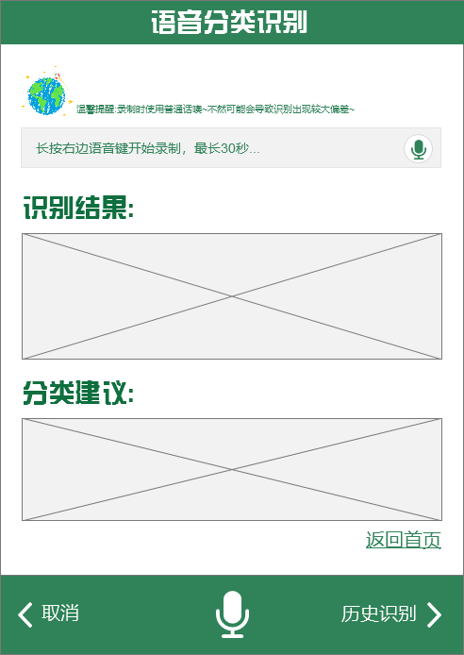
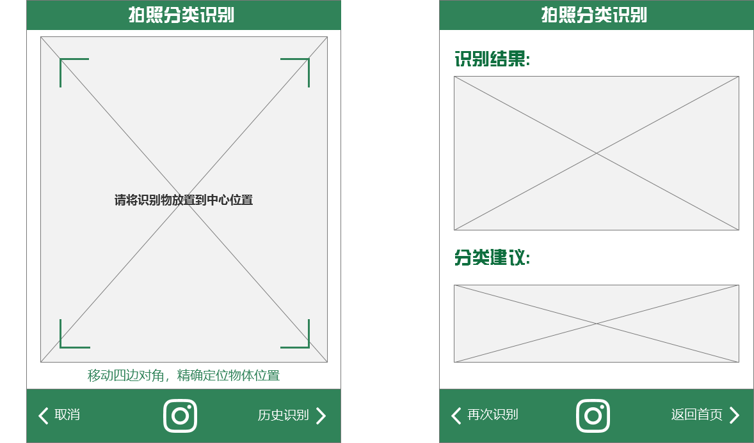
原型示意图
02

Slide 13
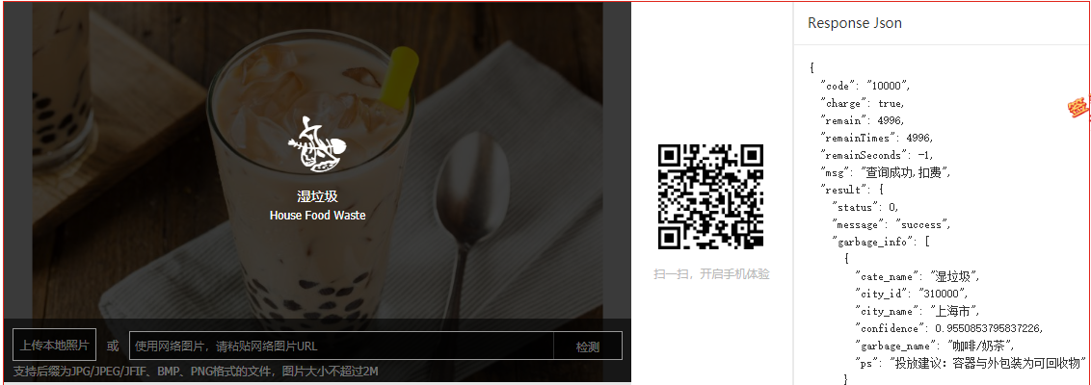
API使用
京东人工智能开放平台垃圾分类识别api
单一物体识别
输入一张有关于饮料的照片，输出一个置信度最高的识别结果。
03

Slide 14
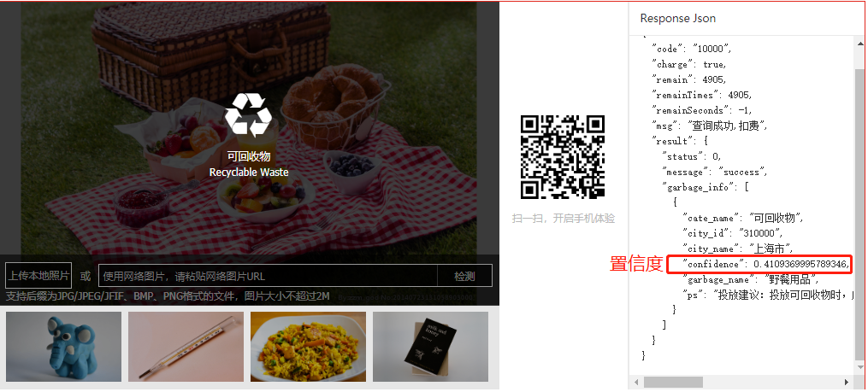
API使用
京东人工智能开放平台垃圾分类识别api
多物体识别
输入一张包含多样物品的照片，输出一个置信度最高的识别结果。
多物体照片一样可以进行识别，只是置信度相对于单一物体来说下降不少。
03

Slide 15
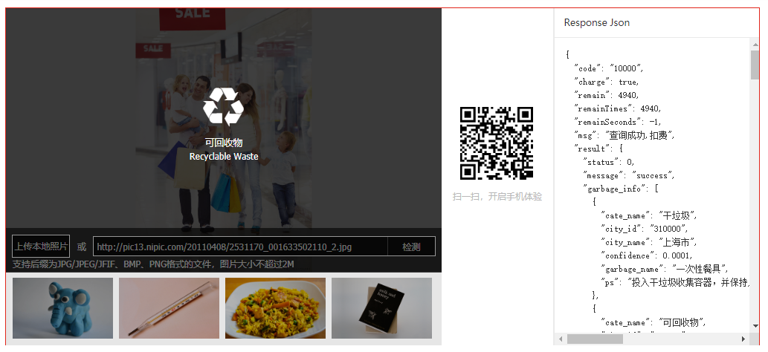
人工智能概率性
垃圾分类识别api
在图片杂物过多时，不能精准识别图内单独某个物品，各项置信度都很低，没办法进行垃圾分类识别
解决办法：运用图像主体检测api加以辅助，缩小识别范围，提高精确度。
03

Slide 16
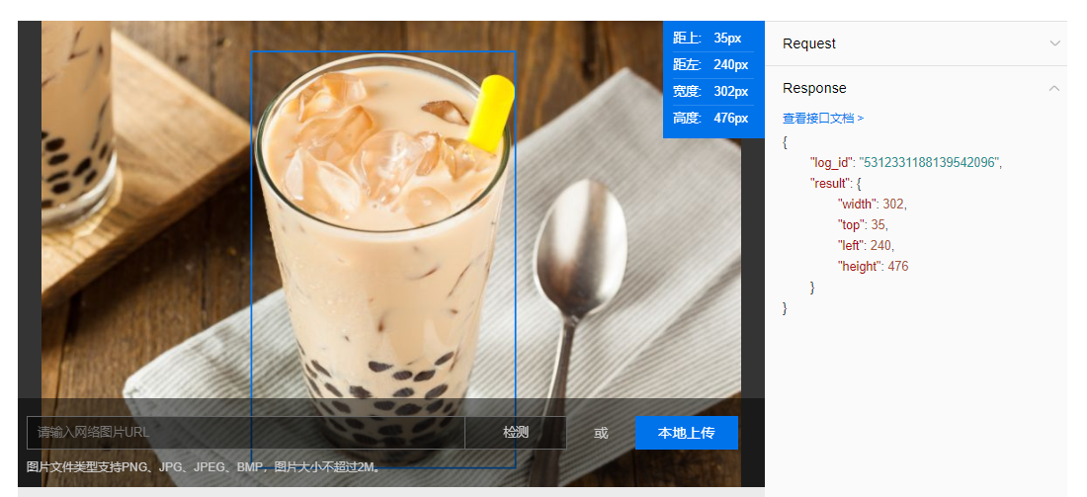
API使用
百度AI开放平台——图像主体检测api
图像主体检测
检测出图片主体的坐标位置，可使用该接口裁剪出图像主体区域，配合图像识别接口提升识别精度
03

Slide 17
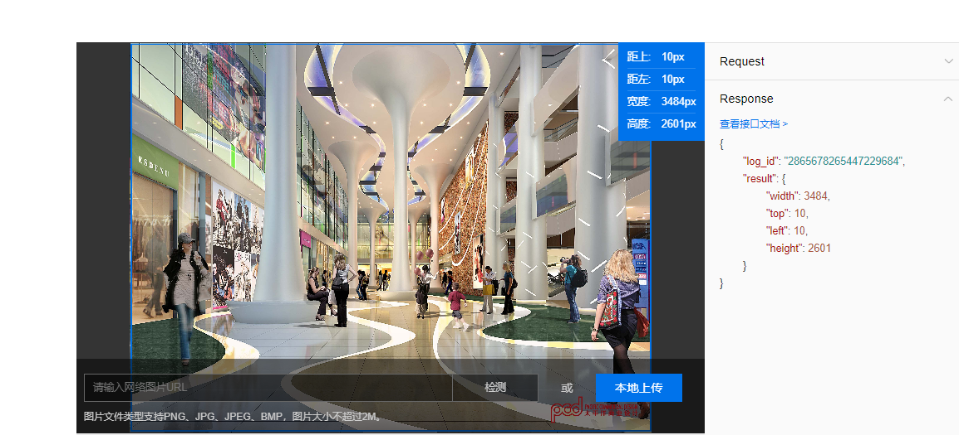
人工智能概率性
图像主体检测api
图像主体检测
图片内出现较多物体时，会存在无法检测主体的情况，可能会达不到预想的要求
03

Slide 18
API使用比较分析
比较平台
京东垃圾分类识别api、天行数据垃圾分类api、聚合数据垃圾分类api、iCREDIT垃圾分类api、百度AI开放平台——图像主体检测api
选择：京东垃圾分类识别api及百度AI开放平台图像主体检测api
原因
京东
1.依托京东商城海量商品，支持数亿商品识别。
2.支持多模态搜索，使用时有更多选择。
3.可以针对不同城市要求，针对识别结果给出投放建议（目前试点：上海）。
百度
1.百度AI开放平台知名度相对较高。
03

Slide 19
使用后风险报告
未来发展性
全面推行垃圾分类只是时间问题。目前推出垃圾分类识别api的开放平台还不算多，而已经推出的垃圾分类识别api数据也还需要进一步的丰富与完善，因此垃圾分类识别api还是很有前景的。
市场竞争程度
目前只有为数不多的平台专门推出垃圾分类识别api，但可能等到全面推行垃圾分类时，垃圾分类识别api的热度会提升，因此垃圾分类识别api的市场竞争还是十分激烈的。
03

Slide 20
谢谢观看！

